Slide 1
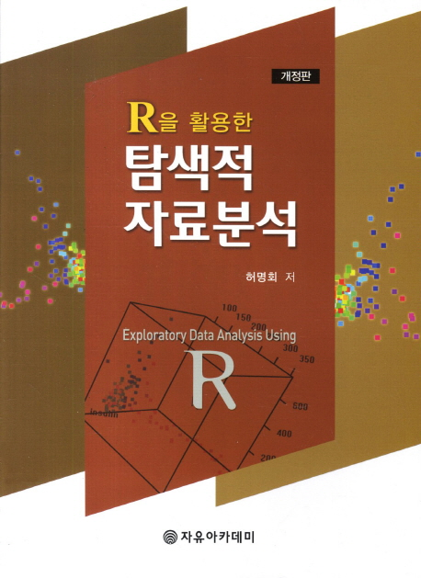
2장. 탐색적 자료분석이란?

Slide 2
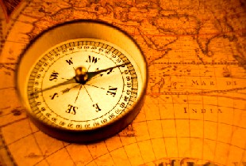

2.1 EDA
Exploratory Data Analysis의 약자
자료분석
(Data Analysis)
탐색
(Exploration)
확증
(Confirmation)
데이터의 구조와 특징 파악
모형 설계
모형의 평가
효과의 재현성 평가
ex) 유의성 검정, 신뢰구간 추정
Notes:
확증적 자료 (전통적 통계의 추론)
확증적 자료분석은 추가적으로,
관련된 다른 자료분석에서 얻은 정보를 적절히 배합하는 것
새로 수집된 자료가 기존 분석에 의한 예측과 얼마나 일치하는가 평가
를 포함한다.

Slide 3
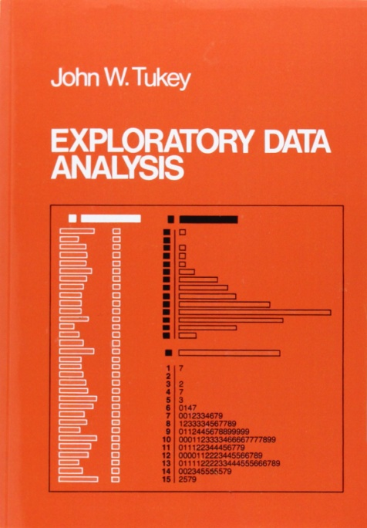
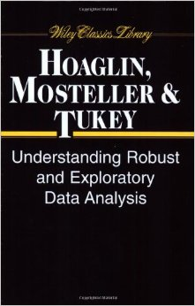
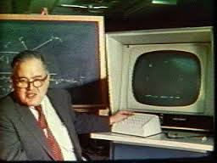
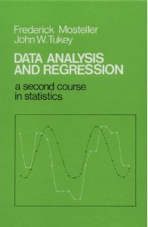
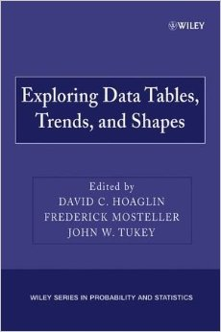
2.1.1 EDA의 역사
John W. Tukey (1977)
“이 책은 탐색적 자료분석에 관한 것이며 자료가 무엇을 말하려는지를 보기
한 것이다. EDA는 단순한 계산과 그리기 쉬운 그림에 집중한다. 자료의 부분적
기술로 우리가 인지한 어떤 모양새라도 주목하고 그 아래에 깔려있는 새로운
통찰을 보고자 한다. 그것의 관심은 자료가 어떻게 나타나고 있는가에 있는 것
이지 확증하려는 데 있는 것은 아니다.”
Notes:
학계에 상당한 충격

Slide 4
2.2 네 가지 주제
저항성 (resistance)의 강조
잔차 (residual) 계산
자료변수의 재표현 (re-expression)을 통한 다각적 시도
그래프를 통한 현시성 (revelation)
Notes:
revelaton:사람들에게 알려지게된 놀라운 사실

Slide 5
2.2.1 저항성
5, 8, 9, 10, 11, 15, 16, 19, 21, 29, 31 (n=11)
mean = 15.8
median = 15
5, 8, 9, 10, 11, 15, 16, 19, 21, 29, 310
mean = 41.2
median = 15
Median does not change!!!
Notes:
median = (11+1)/2번째 관측값 = 15
따라서 EDA관점에서는 평균보다는 일부자료의 손실에도 저항적인 중위수가 바람직한 대표값으로 선호됨.

Slide 6
2.2.2 잔차
각각의 관측값이 main trend에서 얼마나 벗어났는가?
5, 8, 9, 10, 11, 15, 16, 19, 21, 29, 310
중위수 15로부터의 잔차
-10, -7, -6, -5, -4, 0, 1, 4, 6, 14, 295
이 관측값은 왜 이렇게 큰 잔차를 갖을까?

Slide 7
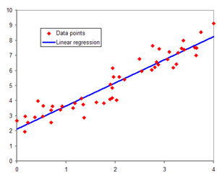
2.2.2 잔차
y = 승용차의 연료효율
x = 차체 중량
y = a + bx
왜 이 자동차는 차체중량에 비해 연료효율이 좋을까?
왜 이 자동차는 차체중량에 비해 연료효율이 나쁠까?

Slide 8
2.2.3 자료의 재표현
데이터 분석의 단순화를 위한 척도 변환
ex) 로그변환, 제곱근 변환, 역수변환
분포의 대칭성, 산포의 균일성, 관계의 선형성 (직선화), 관련 변수의 가법성에 도움!
Re-expression = Transformation
Notes:
가법성 = addition?

Slide 9
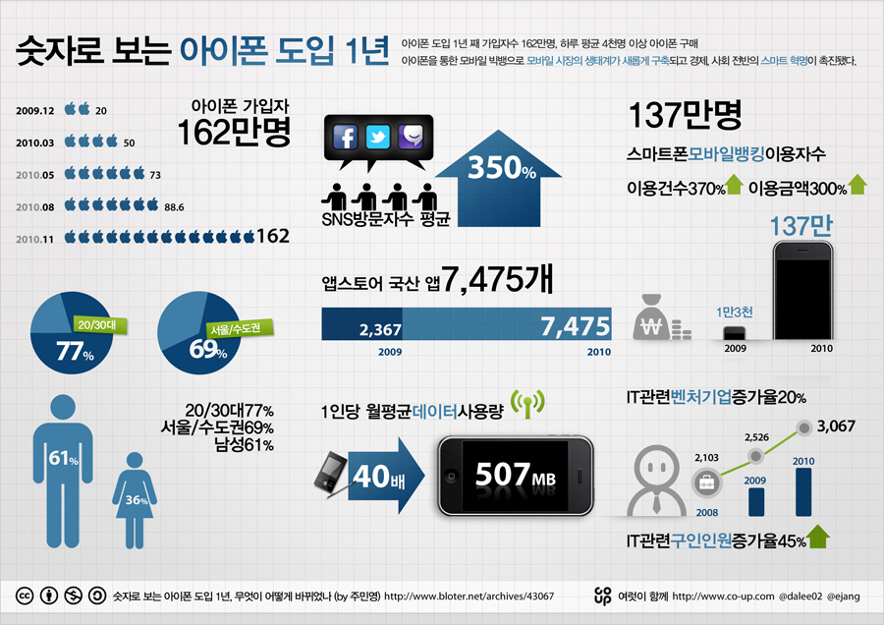
2.2.4 그래픽 표현
자료 안에 숨겨진 정보를 보여주는 효율적 수단!
Notes:
인포그래픽스

Slide 10
2.3 그래프의 유용성
A | XX | A | XX | A | XX | A | XX
0 | 54 | 1 | 67 | 1 | 55 | 0 | 23
0 | 51 | 0 | 64 | 1 | 90 | 1 | 51
1 | 52 | 0 | 43 | 0 | 15 | 0 | 10
0 | 82 | 1 | 74 | 1 | 54 | 1 | 78
1 | 37 | 0 | 73 | 0 | 52 | 0 | 48
1 | 41 | 0 | 33 | 0 | 52 | 0 | 30
1 | 41 | 1 | 51 | 1 | 18 | 1 | 39
1 | 46 | 1 | 28 | 0 | 53 | 1 | 44
1 | 46 | 1 | 56 | 1 | 28 | 1 | 58
0 | 29 | 1 | 58 | 1 | 67 | 0 | 35
0 | 25 | 1 | 38 | 1 | 61 | 0 | 53
0 | 23 | 1 | 73 | 1 | 69 | 0 | 47
0 | 41 | 1 | 45 | 1 | 77 | 0 | 56
0 | 89 | 0 | 28 | 0 | 54 | 1 | 99
0 | 0 | 0 | 43 | 0 | 35 | 0 | 24
0 | 21 | 0 | 23 | 1 | 67 | 0 | 0
0 | 53
* A = 과제물 제출여부 (제출 = 1, 미재출 = 0)
XX = 수리통계학 시험 점수
과제물을 제출한 그룹 VS. 제출하지 않은 그룹

Slide 11
2.3 그래프의 유용성
과제물 제출그룹
과제물 미제출그룹
9 | 0
8
7 | 4 8 3 7
6 | 7 7 1 9 7 5 1 2 4 1 6 8 8
5 | 5 1 2 4 1 6 8 8
4 | 1 1 6 4 6 5
3 | 7 9 8
2 | 8 8
1 | 8
0
9
8 | 2 9
7 | 3
6 | 4
5 | 4 1 2 2 3 3 6 4 3
4 | 3 8 7 1 3
3 | 3 0 5 5
2 | 3 9 5 3 8 4 1 3
1 | 5 0
0 | 0 0
12점 차이!
Median = 54 (16th)
Median = 42 (17th & 18th)
Notes:
과제물이 성적에 반영안되어도 제출한 사람들이 더 높은 성적을 받음.
50점대 중심 집단: 학업습관은 불성실하나 학업능력은 우수?
20점대 중심 집단: 습관도 능력도 불량

Slide 12
2.4 기본 철학
Q. 과학발전에 있어서 통계의 역할은 무엇?
A. (공식답변) 반복적인 실험과 분석을 통해 얻어진 모형/이론/가설/에 대한 탐구와 경험적 증거를 평가
모형
데이터
Notes:
전통적인 수리통계학은 모형을 만든 뒤 데이터 분석 하지만 대부분 데이터를 모은 후 적절한 모형 도출
그리고 모형의 타당성 검증을 위해 새로운 데이터 수집

Slide 13
2.4 기본 철학
초기의 통계적 모형 → 진실?
주요 사례 (대표적 경우)로 인식되어야 함!
통계적 모형에 대한 지나친 비판은 과학적 과정 측면에서 아무런 의미 없음!
분석
데이터

Slide 14

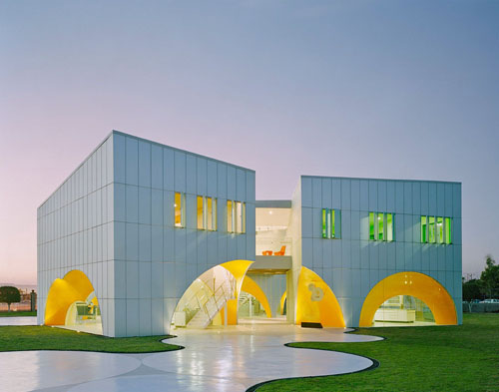
2.5 성공사례 환경연구 사례
Bell Laboratory
“대기 중의 오존 수준을 낮추어야 하니 자동차 배기가스의 총량을 2/3로 줄이시오!”
* 공기화학자: 대기 이론 모형정립
* 통계전문가: 자료 수집&분석
- 7년간 60개 측정소
- 30개의 공기화학물질&기상변수
→ 300만개 개별 관측값
Notes:
1973 뉴저지 주지사

Slide 15
2.5 성공사례 환경연구 사례
①
②
?
측정장치의 소홀한 관리
엉성한 보정 (poor calibration)
NO + O₃ → NO₂ + O₂
진실?
37km 떨어진 필라델피아로부터 날아오는 공해물질
Notes:
자동자 배기 가스 성분 중 하나인 일산화질소가 오존양을 감소시킨다

Slide 16
실증적 연구의 중요 요소
수집˙분석에 대한 열의!
진단기법의 활용
새로운 사실을 인지할 수 있는 능력 ˙ 노력
해당분야의 충분한 이해
전문가와의 커뮤니케이션
효과적 요약, 효과적 그래프
실마리에 대한 끊임없는 추적

Slide 17

2.5 성공사례 신용카드 부정 적발 시스템
* 부정 사례들의 면밀한 관찰!
* 지표 또는 규칙의 개발!
* 1종 오류의 발생률 파악!
부정적발 시스템 개발
(FDS, fraud detection system)

Slide 18
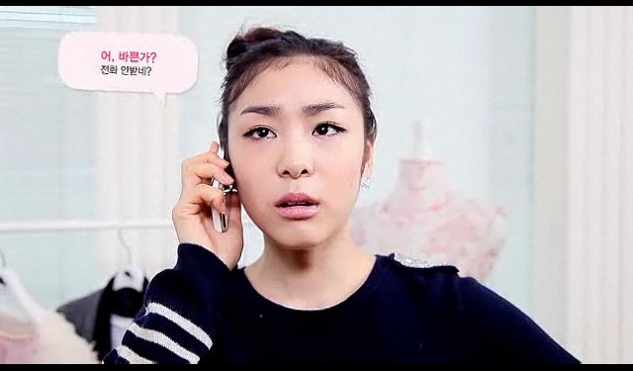

2.5 성공사례 신용카드 부정 적발 시스템
퇴폐이발소에서 9만원이 결제 되었습니다.

Slide 19
2.6 요약
자료분석 = 탐색적 + 확증적 자료분석
EDA: 자료의 구조 및 특징 파악이 목적
저항성, 잔차, 재표현, 현시성
통계적 모형 ≠ 진실 → 주요 사례
모형 데이터, 데이터 분석
커뮤니케이션!

Slide 20
감사합니다 :d

